Slide 1
五子棋
18375315 游彬彬

Slide 2
开发思路
首先语言的选择上，因为只对c语言比较熟悉，但c语言不好做图形界面开发，于是在学习了c++之后选择了c++作为开发语言，并选择Qt creator作为开发工具。然后构思上主要写两个文件，一个是用于界面交互，一个是用于储存游戏的数据，进行判断输赢和AI落子。

Slide 3
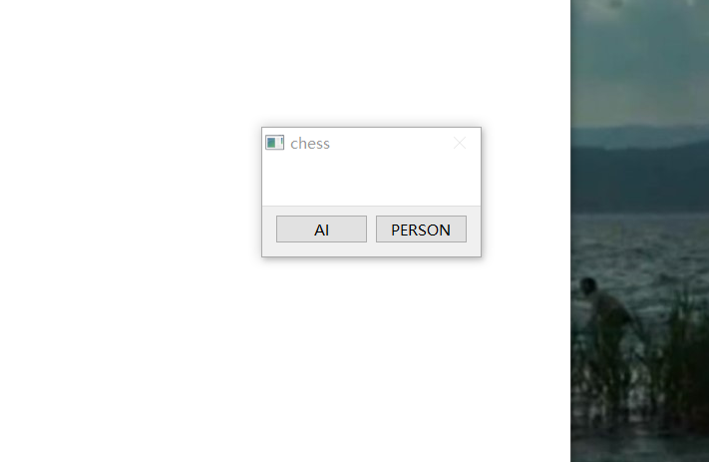
程序初始化

Slide 4
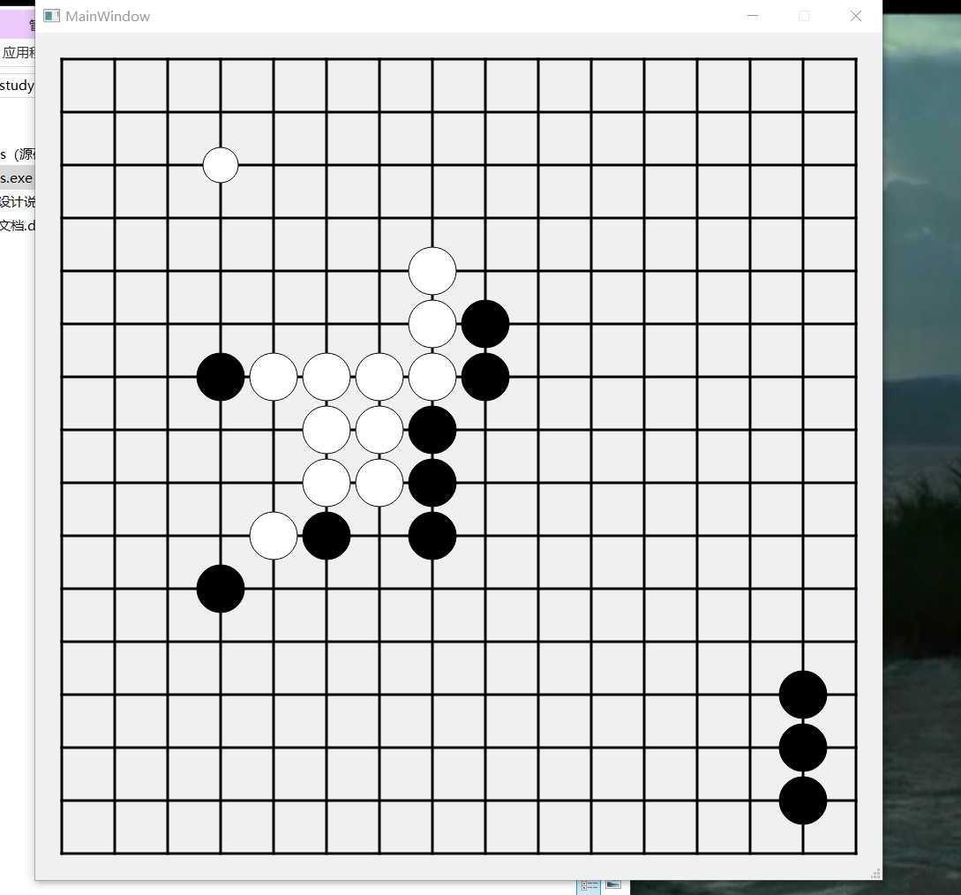
选择AI模式
游戏开始时默认白子（即玩家一方）先行，在玩家落子1s后电脑将落子。在鼠标移动时，会在光标有效位置显示一个棋子，在点击鼠标左键后会实现落子。
AI的算法是采用给黑子和白子评分，轮到AI下棋时，遍历棋盘空位，进行四个方向的遍历延伸，若是能形成“四连珠”给这个空位一个分数，形成“活三”又给定另一个分数。

Slide 5
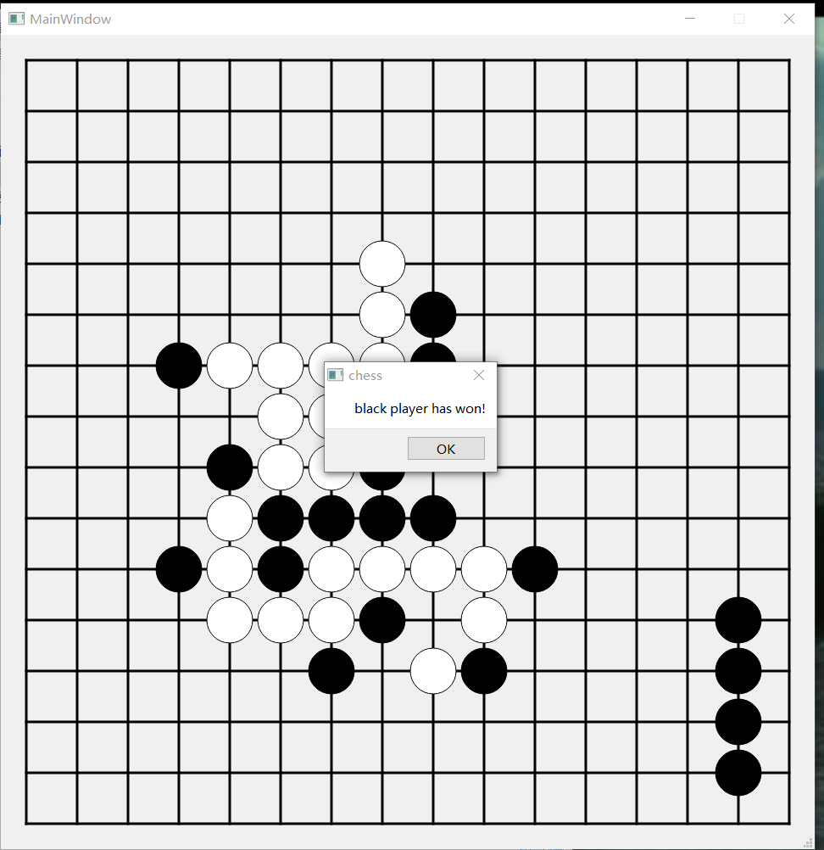
获胜界面
在一方获胜后将会弹出一个对话框，显示获胜方信息。点击OK后将会刷新棋盘进行下一把游戏。

Slide 6
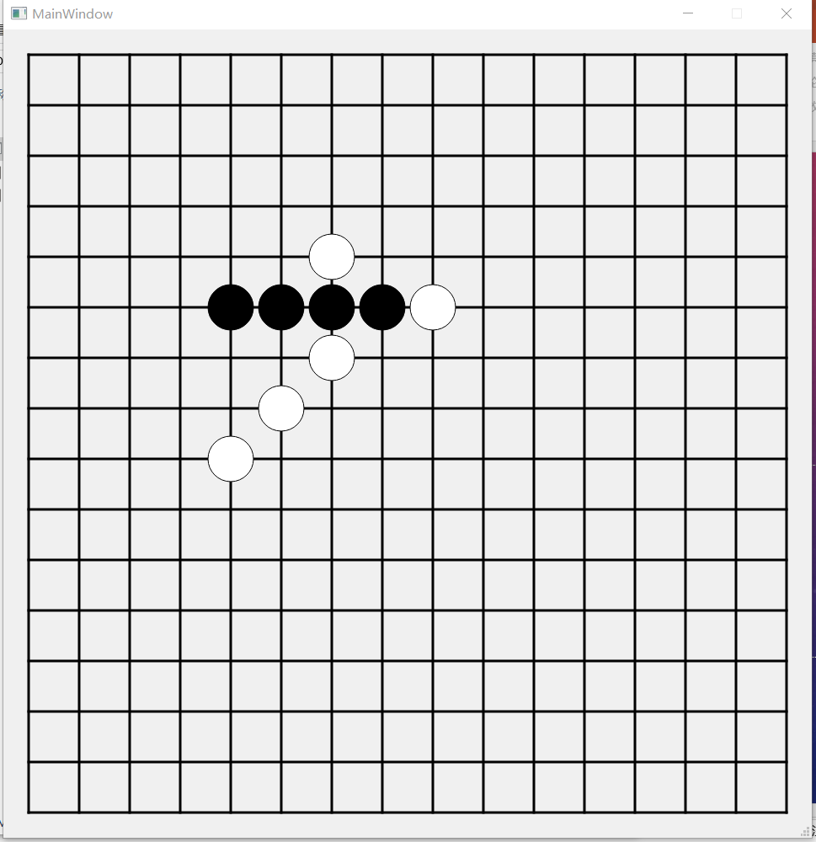
选择PERSON（人人模式）
该模式仅支持本地对战，即白子一方玩家落子后将由黑子一方玩家落子。

Slide 7
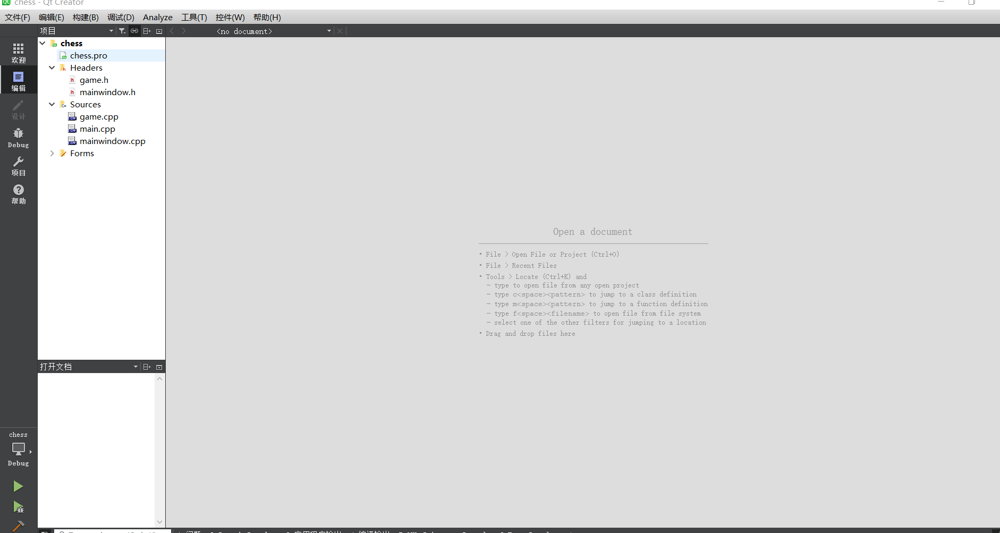
源码

Slide 8
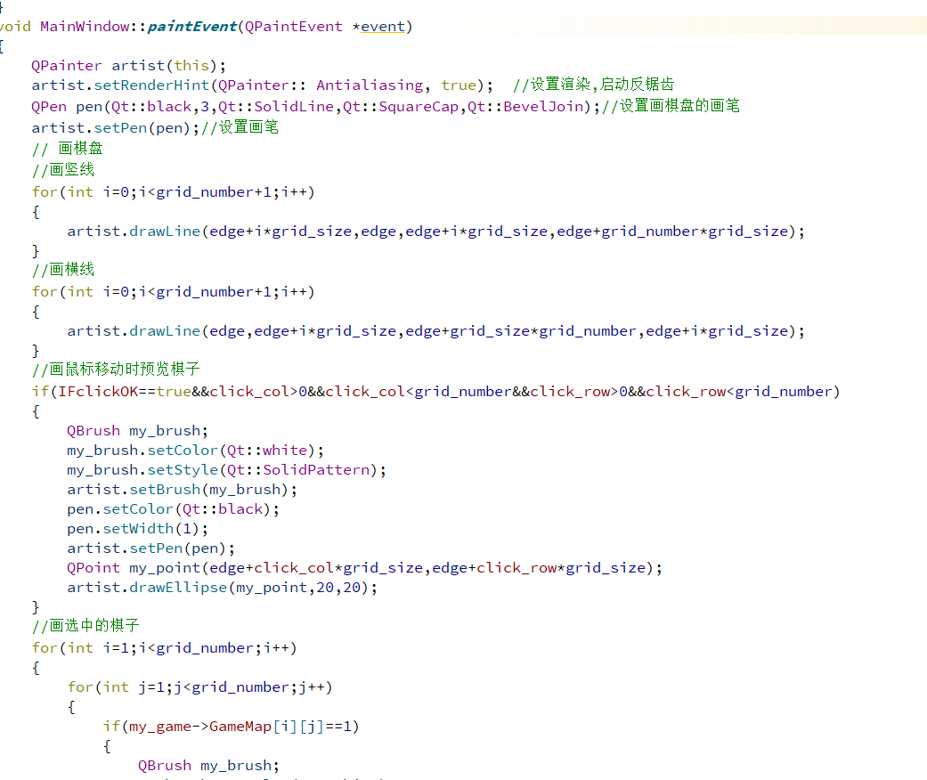
首先重写paintEvent函数，在每次update后重绘棋盘。棋盘的绘制采用Qpainter类，使用一个二维vector容器存储数据，每次落子后更新然后更新重绘棋盘。

Slide 9
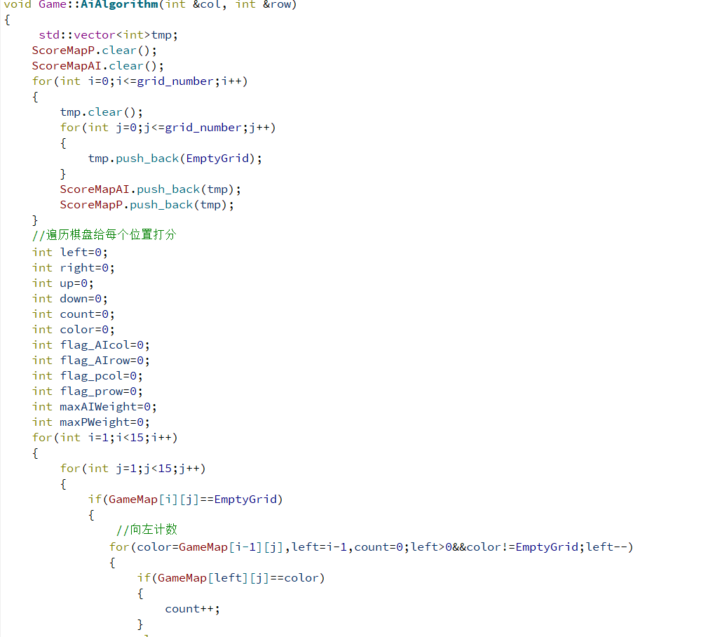
AI落子核心算法

Slide 10
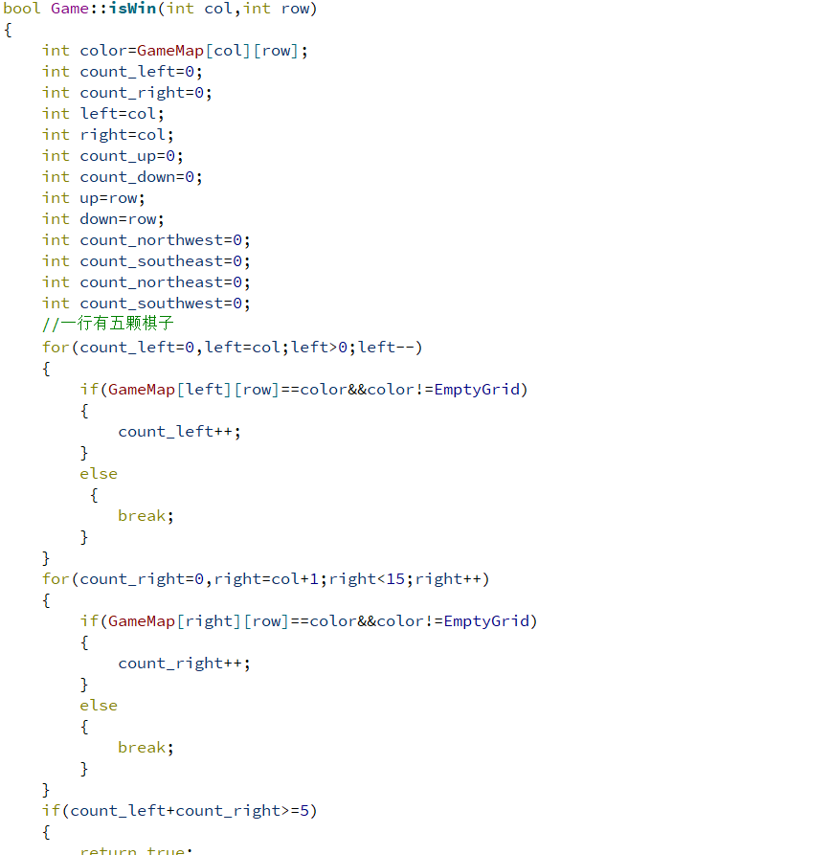
判断输赢的算法

